Slide 1
EDA实验
指导老师： 陈学英 屈家松
上课地点：基础实验大楼
A502、A504、A508、A510
上课时间：
第13周星期六和星期天上午8:30-晚上22:00
第14周星期天上午8:30-下午17:30

Slide 2
实验内容
实验一 EDA软硬件平台使用
实验二 分频器与跑马灯的设计与实现
实验三 按键消抖电路的设计与应用
实验四 模60的计数及扫描显示电路设计与实现
实验五 秒表设计与实现
实验六 多功能数字时钟项目设计与实现
（校时、闹钟与秒表嵌入）

Slide 3
实验内容
实验一 EDA软硬件平台使用
实验二 分频器设计与实现
实验三 按键消抖电路的设计与应用
实验四 0-99计数及扫描显示设计与实现
实验五 秒表设计与实现
实验六 多功能电子时钟设计与实现
（附带校时、闹钟与秒表嵌入）

Slide 4
实 验 二
分频器设计与实现

Slide 5
实 验 二 分频器
功能指标：
1. 输入频率 50MHz；
2. 输出频率 1Hz，100Hz，1KHz, 1MHz;
3. 以1Hz频率，设计一个8位的跑马灯
(从右至左依次点亮）,输出用LED指示灯
显示，指示灯高电平点亮。

Slide 6
分频器实现原理：
基于计数器方法实现
10个
例
clkin
1
2
3
4
5
1
2
3
4
5
1
2
clkout
always@(posedge clkin)
begin
if (cnt==10) cnt<=1;
else cnt<=cnt+1;
end
assign clkout<=cnt[3];
主要语句：
always@(posedge clkin) begin
if (cnt == 5) begin
cnt <= 1; clkout <=not clkout;
end
else
cnt <= cnt + 1;
end

Slide 7
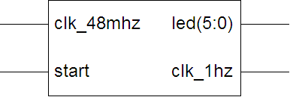
分频器（附带跑马灯）--verilog
clk_50mhz
led(7:0)
50000000个脉冲
clk_48mhz
1
2
…
1
2
…
5
1
2
1~25000000
clk_1hz
1~25000000

Slide 8
分频器（附带跑马灯）--verilog
clk_50mhz
led(7:0)
module fpq_led8 (clk_50mhz, start, clk_1hz, led);
input clk_50mhz , start ;
output reg clk_1hz =0;
output reg[7:0] led ;
reg[27:0] cnt=0;
always@ (posegde clk_50mhz)
begin
if(cnt==25000000) begin
cnt<=1; clk_1hz<=~clk_1hz;
end
else cnt<=cnt+1;

Slide 9
分频器（附带跑马灯）--verilog
clk_50mhz
led(7:0)
always@(posedge clk_1hz)
begin
if (start==1’b0)
led<="11111110";
else begin
led(7 downto 1)<= led(6 downto 0);
led(0)<=led(7);
end
end
endmodule

Slide 10
分频器（附带跑马灯）--VHDL
clk_50mhz
led(7:0)
library IEEE;
use IEEE.STD_LOGIC_1164.ALL;
use IEEE.STD_LOGIC_ARITH.ALL;
use IEEE.STD_LOGIC_UNSIGNED.ALL;
entity fpq_led8 is
Port ( clk_50mhz : in STD_LOGIC;
start : in STD_LOGIC;
clk_1hz : out STD_LOGIC;
led : out STD_LOGIC_VECTOR (7 downto 0));
end fpq_led8;

Slide 11
分频器（附带跑马灯）--VHDL
50000000个脉冲
clk_48mhz
1
2
…
1
2
…
5
1
2
1~250000000
clk_1hz
1~250000000
architecture behavioral of fpq_led8 is
signal clk1hz:std_logic:='0';
signal reg_led: std_logic_vector(7 downto 0);
begin

Slide 12
分频器（附带跑马灯）--VHDL
p1_fpq: process(clk_50mhz)
variable q: integer range 1 to 25000000:=1;
begin
if clk_50mhz'event and clk_50mhz='1' then
if q=25000000 then
clk1hz<= not clk1hz;
q:=1;
else
q:=q+1;
end if;
end if;
end process;
clk_1hz<=clk1hz;

Slide 13
分频器（附带跑马灯）--VHDL
p2_led6: process(clk1hz)
begin
if clk1hz'event and clk1hz='1' then
if start='0' then
reg_led<="11111110";
else
reg_led(7 downto 1)<= reg_led(6 downto 0);
reg_led(0)<=reg_led(7);
end if;
end if;
end process;
led<= reg_led;
end Behavioral;

Slide 14
作 业
学习案例完成跑马灯的设计、仿真与实现
2. 仿照案例设计一个产生1Hz，100Hz, 1KHz, 1MHz信号的方波信号源模块。完成该模块的仿真测试
clk1hz
clk50mhz
分频器
clk100hz
clk1khz
clk1Mhz

Slide 15
实 验 三 按键消抖
按键消抖电路的设计与应用

Slide 16
消抖电路原理
按键消抖
消除机械按键抖动产生的毛刺。
抖动时间一般为5ms—20ms
前沿抖动
t
后沿抖动
常用按键消抖法：
延时消抖法（采用计数方法实现延迟）：
对输入信号进行检测，当检测出键闭合后执行一个20ms左右的延时计
数程序，如满足计数最大值，则确认真正有键按下，产生输出有效信号；
若因抖动计数时间不够，则判输出无效并复位计数器。
逻辑关系消抖方法：
用一个较低频率的时钟信号去延迟输入，经过两个节拍的延迟后，
产生的输出都为按下键后的稳定信号，则输出有效信号，否则输出无效。

Slide 17
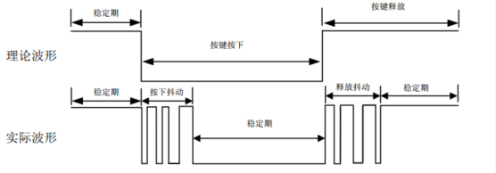
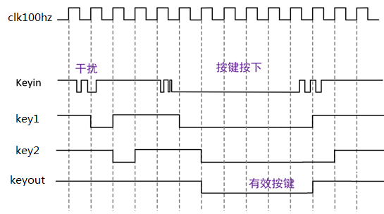
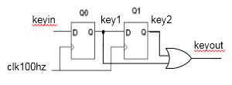
按键消抖
一般情况下，抖动的持续时间不超过20ms，因此可使用50HZ信号进行按键信号电平读取与消抖
可采用两级寄存器消除按键的不稳定状态。

Slide 18
消抖参考案例
always@(posedge clk_1k)
begin
if(key_in==1'b1)
begin
key_out<=1'b1;
cnt<=0;
end
else begin
if(cnt==20) begin
key_out<=1'b0;
cnt<=0;
end
else cnt<=cnt+1;
end
end
延迟消抖
法
：
clk_1k
key_out
key_in

Slide 19
消抖参考案例
逻辑消抖
法：
always@(posedge clk100hz)
begin
key1<=key_in;
key2<=key1;
end
assign key_out=key1| key2;
clk100hz
key_out
key_in

Slide 20
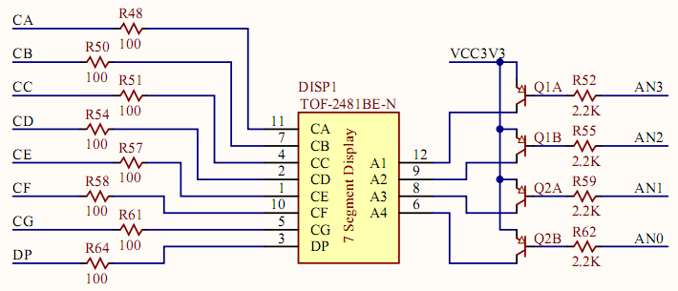
作 业
3. 设计一个对按键BTN0进行模10的计数器，输出用一个数码管显示。完成该电路的硬件测试
BTN0
SEG[6:0]
模10
计数器
CLK_50M
key0

Slide 21
实 验 四 扫描显示
设计一个0-99的计数
及扫描显示电路

Slide 22
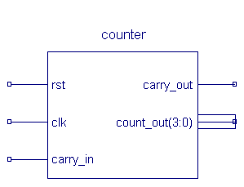
计数器
对频率100Hz的信号进行0-99计数。
单级计数器
clk
Q0[3:0]
en
模60
计数器
Q10[3:0]
rst
单级同步计数器主要语句示例：
always@( posedge clk or negedge rst) begin
if（!rst) cnt<=0;
else if(carry_in)
if(cnt==9) cnt<=0;
else cnt<=cnt+1;
end
assign carry_out = carry_in && (cnt==9)

Slide 23
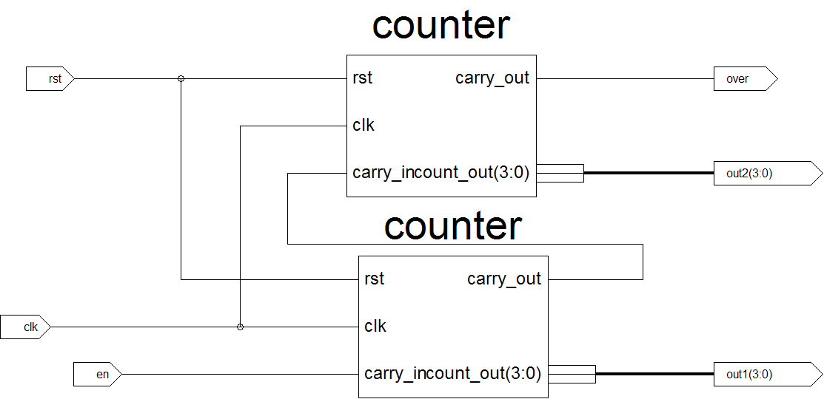
同步级联原理图：
Q10[3:0]
Q0[3:0]

Slide 24
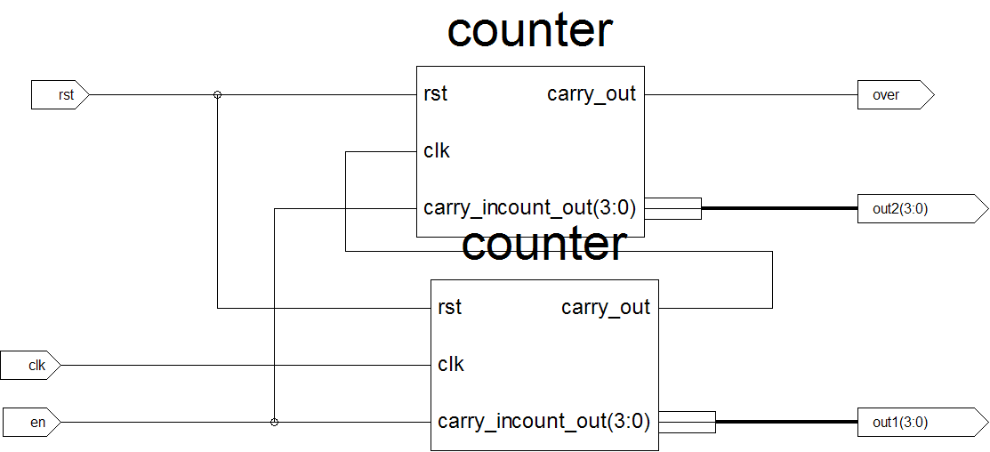
异步级联原理图：
Q10[3:0]
Q0[3:0]

Slide 25
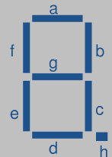
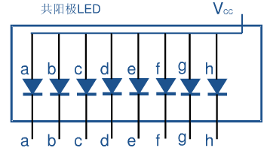
扫描显示器
完成个位与十位计时数据的扫描显示，输出显示数据的七段译码
和管选信号
clk1k
sel[1:0]
两位数码管采用动态扫描方式，选管信号 sel[1:0]
数码管为共阳数码管，七段译码数据信号seg[6:0]
Q0[3:0]
扫描
显示器
seg[6:0]
Q1[3:0]

Slide 26
扫描显示原理
CLK1k
扫描
计数
sel[1:0]
数据
选择
七段
译码器
Q0[3:0]
data[3:0]
Seg[6:0]
Q1[3:0]

Slide 27
作 业
4. 采用自顶向下的设计方法，完成0-99的计数及显示，输出用两个数码管。
clk
sel[1:0]
en
模100
计数器
seg[6:0]
rst

Slide 28
实 验 五 秒表
多功能秒表设计与实现

Slide 29
指标
1、秒表精度为0.01秒
2、秒表计时范围为：1小时
3、设置开始计时/停止计时、复位两个按钮
4、显示工作方式：用六位BCD七段数码管显示读数。显示格式：
扩展功能：
（1）按键消抖；
（2）计次：分别存储三次及以上时间并分时回放显示(手动或自动）
备注：根据开发板资源，显示采用外扩数码管进行
分 秒 0.01秒

Slide 30
任务要求
（1）完成系统方案总体设计
（2）利用硬件描述语言完成控制电路的设计、仿真
（3）利用开发板完成系统的硬件实现
（4）进行系统调试及功能测试
（5）撰写设计报告

Slide 31
系统组成（基本要求）
分
频
器
石英
振荡器
计
数
器
显示
控制
时间
显示
开始/停止按键
使能
控制
复位
按键
Notes:
放大整形电路：
放大被测信号并将其整形为方波脉冲，该方波脉冲经过闸门后送计数器计数。
石英振荡器：
产生一个频率(250kHz)高度稳定的信号送分频器分频。
分频器：
对石英振荡器产生的信号进行分频，得到100Hz、10Hz和1Hz三个基准频率；同时产
一个1000Hz的信号作为扫描显示译码模块的时钟，以产生扫描选择信号。
门控电路：
门控电路在时间基准信号的控制下产生门控信号GATE，门控信号有效时，闸门开通，计数器计数。当门控信号停止作用时，闸门关断。此时，为了使计数结果能够在显示器上稳定的显示，门控电路要产生一个锁存命令Latch使锁存器锁存计数结果。在计数结果锁存以后，下一次计数开始以前，门控电路还要产生一个清零信号CLEAR将计数器清零，以便重新计数。

Slide 32
系统组成（扩展要求）
Notes:
放大整形电路：
放大被测信号并将其整形为方波脉冲，该方波脉冲经过闸门后送计数器计数。
石英振荡器：
产生一个频率(250kHz)高度稳定的信号送分频器分频。
分频器：
对石英振荡器产生的信号进行分频，得到100Hz、10Hz和1Hz三个基准频率；同时产
一个1000Hz的信号作为扫描显示译码模块的时钟，以产生扫描选择信号。
门控电路：
门控电路在时间基准信号的控制下产生门控信号GATE，门控信号有效时，闸门开通，计数器计数。当门控信号停止作用时，闸门关断。此时，为了使计数结果能够在显示器上稳定的显示，门控电路要产生一个锁存命令Latch使锁存器锁存计数结果。在计数结果锁存以后，下一次计数开始以前，门控电路还要产生一个清零信号CLEAR将计数器清零，以便重新计数。

Slide 33
内部模块
输入读取
模块
数据处理/
控制模块
输出驱动
模块
分频
器
消抖
电路
计数
器
存取
电路
扫描
电路
数据
选择
七段
译码

Slide 34
数据存储 与数据读取
用于实时数据存储记录，也简读为计次
常用方法：计数存储方法、移位寄存器方法
计数存储方法：存储按键每按一次，存储一组实时数据，用一组信号输出；存储按键每按1次用计数器进行表达个数（或叫次数）；读取按键每按一次，读取一组存储的数据，读取数据的组数与存储的组数一致；
数据分配器
实时数据1
数据选择器
实时数据
…
存储数据
实时数据n
存储
按键
计数器
读取
按键
计数器

Slide 35
数据存储 与数据读取
用于实时数据存储记录，也简读为计次
常用方法：计数存储方法、移位寄存器方法
移位寄存器方法：用n个24位的移位寄存器级联构成。存储按键作为移位寄存器的时钟，每按一次实时数据寄存一次并延迟一个节拍，当按了n次时，最后一个寄存器的输出则为第一次存储的数据，第一个移位寄存器的输出为最后存储的数据。继续再按则依次取出数据。也可把各位存储的数据送入数据选择器，用读取按键输出。
cnt[23:0]
Qn[23:0]
……
Q1[23:0]
D
Q
D
Q
D
Q
C
C
C
kin

Slide 36
显示原理
显示扫描控制电路组成
clk_1Mhz
clk_1khz
计数器
位选
译码
dig(7:0)
串
并
转
换
控
制
rclk
sclk
ms0[3:0]
数据
选择
七段
译码
seg(7:0)
dio
ms1[3:0]
se0[3:0]
se1[3:0]
ds0[3:0]
ds1[3:0]

Slide 37
外扩数码管并/串转换参考代码（Verilog)
always@(cnt1) begin
case(cnt1)
0: dio <= seg[0];
1: dio <= seg[1];
2: dio <= seg[2];
3: dio <= seg[3];
4: dio <= seg[4];
5: dio <= seg[5];
6: dio <= seg[6];
7: dio <= seg[7];
8: dio <= dig[7];
9: dio <= dig[6];
10: dio <= dig[5];
11: dio <= dig[4];
12: dio <= dig[3];
13: dio <= dig[2];
14: dio <= dig[1];
15: dio <= dig[0];
default: dio <= 0;
endcase
always@(negedge clk1mhz)
begin
if(cnt1==15)begin
cnt1<=0;
rclk<=1'b1;
end
else begin
cnt1<=cnt1+1;
rclk<=1'b0;
end
end

Slide 38
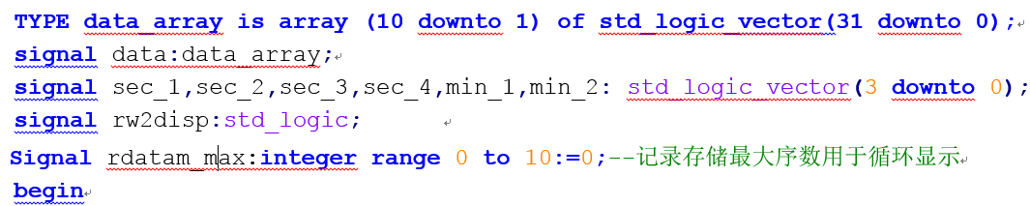
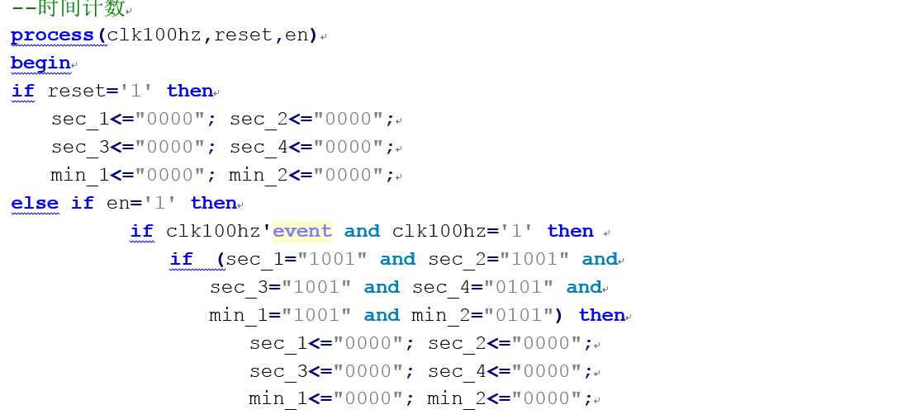
秒表计时与计次存储参考--VHDL

Slide 39
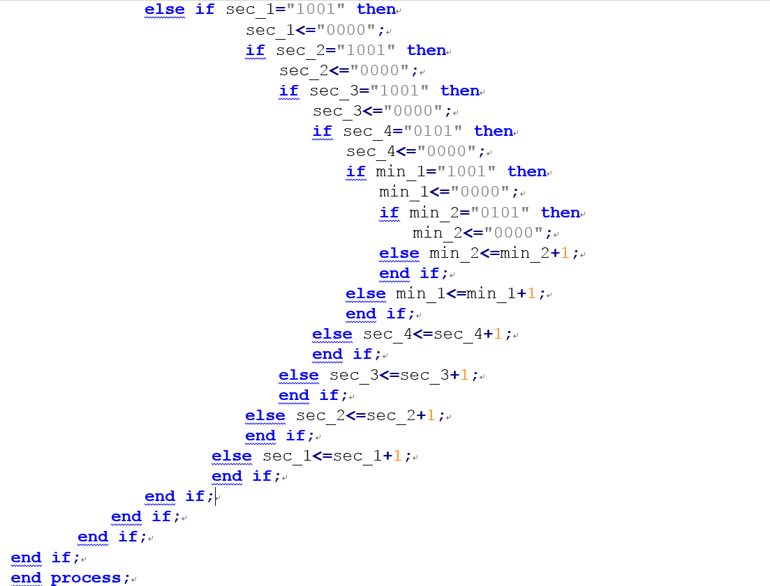

Slide 40
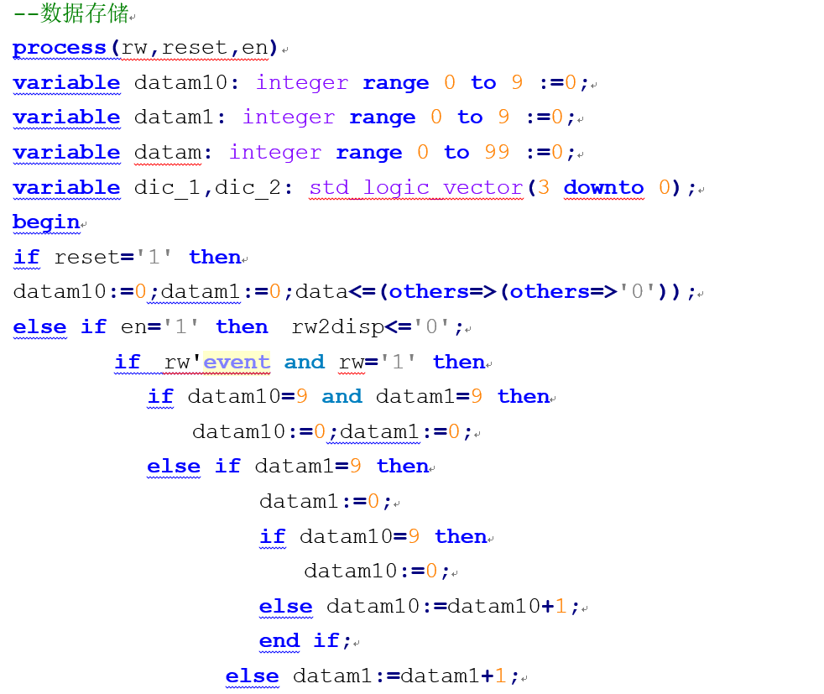

Slide 41
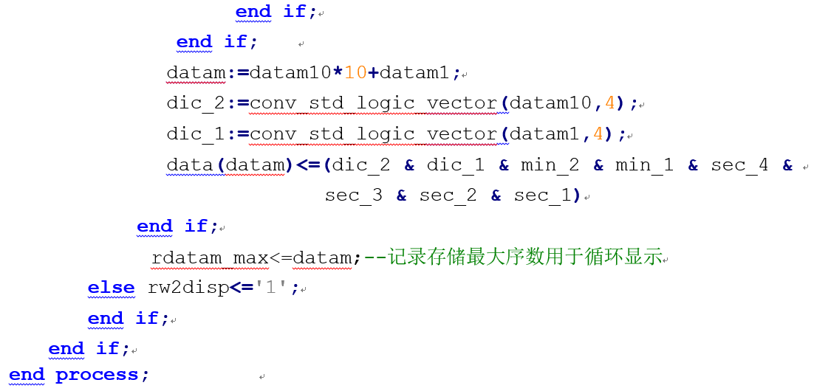

Slide 42
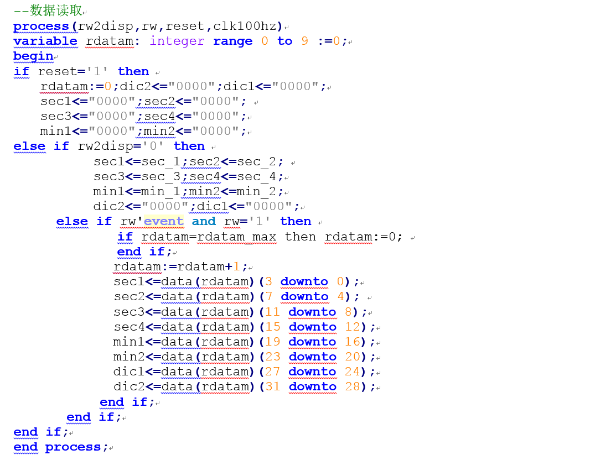

Slide 43
作 业
5. 采用自顶向下的设计方法，完成多功能秒表的设计与实现，其功能包括计时与计次，请参考实验五的具体功能指标要求。输出用外扩8个数码管显示。
clk
dio
开始/暂停
多功能秒表
sclk
复位按键
rclk
计次按键

Slide 44
实 验 六 数字时钟
多功能数字时钟
的设计与实现
实验形式：以组为单位进行（1-3人为一组）

Slide 45
功能与指标
1、完成 时、分、秒的计数及数码管显示，
以 24 小时循环计时。
2、具有清零，调节小时、分钟功能
3、具有闹钟设置和定时时间到的报警功能
4、具有秒表功能
备注：根据开发板提供资源，所有显示均可采用四位数码管的形式，也可采用6-8位扩展数码管显示
24小时 分 秒

Slide 46
系统组成模块
系统时钟
分频模块
1hz
1khz
模式控制
时钟模式
控制开关
秒表模式
闹钟模式
调时模式
调时
调时
调时分
计数
模块
24小时
计时模块
扫描显示
调分
消抖模块
开始/清零
调分
计次
闹钟定时设置报警延迟模块
10ms信号
开始/清零
秒表计时计次存储模块
计次

Slide 47
跑表性能指标
1、跑表精度为0.01秒
2、跑表计时范围为：1小时
3、设置开始计时/停止计时、复位两个按钮
4、显示工作方式：用六位BCD七段数码管显示读数。显示格式：
扩展功能：
按键消抖； 分别存储三组及以上选手时间并分时回放显示；
分 秒 0.01秒

Slide 48
外扩数码管串并转换参考
process(s_clk)
begin
if s_clk'event and s_clk='0' then
if cnt4=15 then
r_clk<='1'; cnt4<=0;
else
r_clk<='0'; cnt4<=cnt4+1;
end if;
end if;
end process;
process(cnt4)
begin
case cnt4 is
when 0 => dio<=seg(0);
when 1 => dio<=seg(1);
when 2 => dio<=seg(2);
when 3 => dio<=seg(3);
when 4 => dio<=seg(4);
when 5 => dio<=seg(5);
when 6 => dio<=seg(6);
when 7 => dio<=seg(7);
when 8 => dio<='1';
when 9 => dio<='0';
when 10 => dio<='0';
when 11 => dio<='0';
when 12 => dio<='0';
when 13 => dio<='0';
when 14 => dio<='0';
when 15 => dio<='0';
when others =>dio<='0';
end case;

Slide 49
process(clk)
begin
if clk'event and clk='1' then
if cnt1=7 then
cnt1<=0;
else cnt1<=cnt1+1;
end if;
end if;
end process;
process(cnt1,cs,ds,sl,sh)
begin
case cnt1 is
when 0 =>data<=Q0; dig<="00000001";
when 1 =>data<=Q1; dig<=“00000010";
when 2 =>data<=Q2; dig<="00000100";
when 3 =>data<=Q3; dig<="00001000";
when 4 =>data<=Q4; dig<="00010000";
when 5 =>data<=Q5; dig<="00100000";
when 6 =>data<=Q6; dig<="01000000";
when 7 =>data<=Q7; dig<=“10000000";
when others =>data<="1111";
dig<="11111111";
end case;
end process;
外扩八位数码管扫描显示参考
process(data)
begin
case data is
when "0000"=>seg<="00000011";
when "0001" =>seg<="10011111";
when "0010" =>seg<="00100101";
when "0011" =>seg<="00001101";
when "0100" =>seg<="10011001";
when "0101" =>seg<="01001001";
when "0110" =>seg<="01000001";
when "0111" =>seg<="00011111";
when "1000" =>seg<="00000001";
when "1001" =>seg<="00001001";
when others =>seg<="11111111";
end case;
end process;

Slide 50
板载两位数码管扫描显示参考
t1: process(clk1k)
begin
if clk1k'event and clk1k='1' then
if s=1 then
s<=0;
else s<=s+1;
end if;
end if;
end process;
t2: process(Q0,Q1,s)
begin
case s is
when 0 => data<=Q0; sel<=“10”;
when others =data<=Q1; sel<=“01”;
end case;
end process;
seg<="0000001" when w=0 else
"1001111" when w=1 else
"0010010" when w=2 else
"0000110" when w=3 else
"1001100" when w=4 else
"0100100" when w=5 else
"0100000" when w=6 else
"0001111" when w=7 else
"0000000" when w=8 else
"0000100" when w=9 else
"1111111" ;

Slide 51
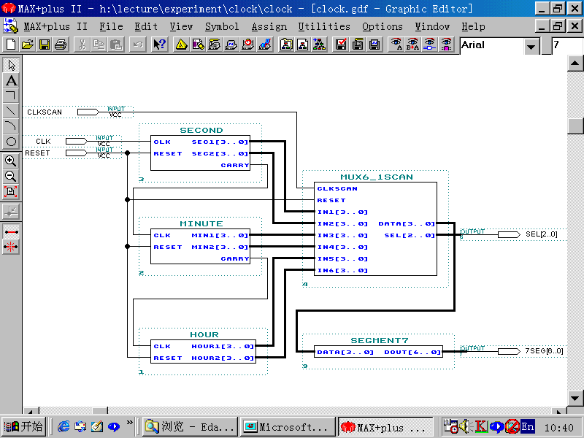
时钟模块--顶层设计文件（主要）：

Slide 52
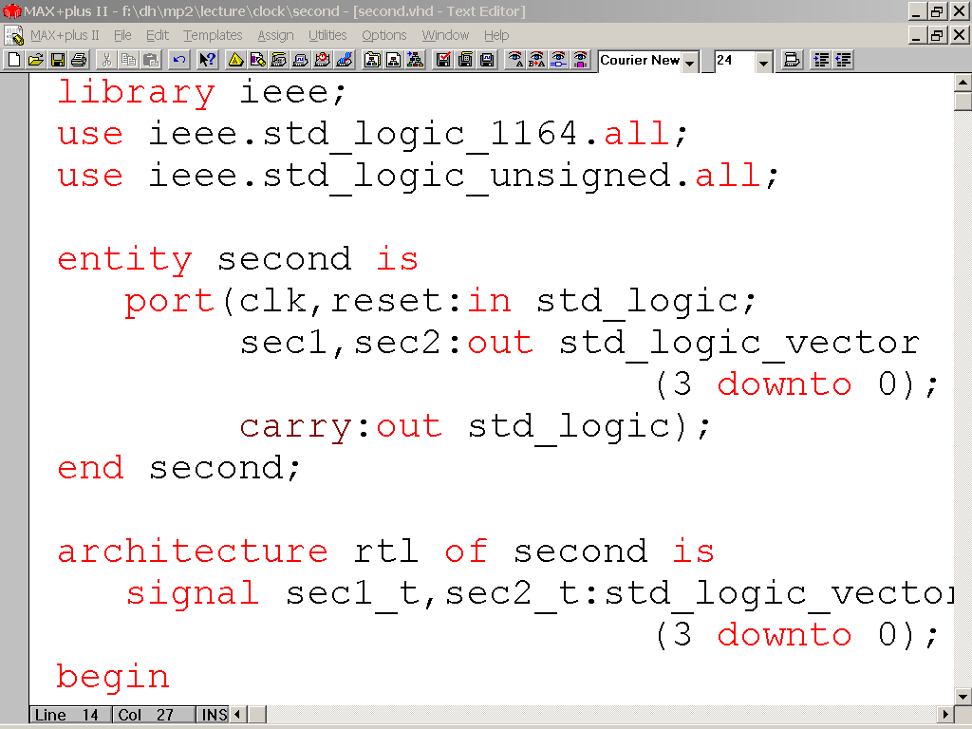
秒计数设计文件：

Slide 53
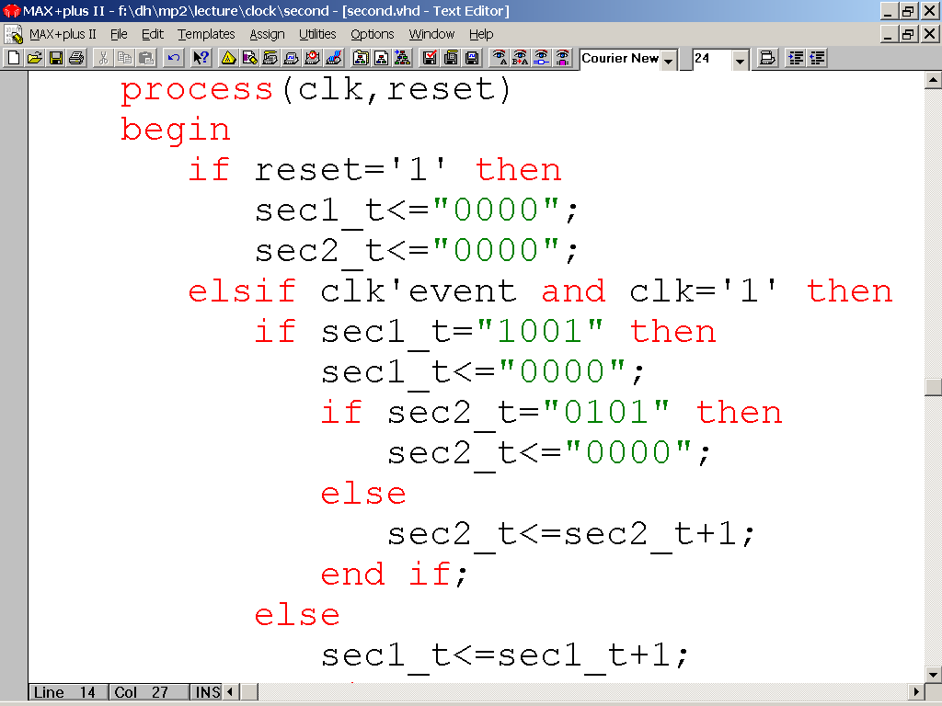
秒计数设计文件（续）：

Slide 54
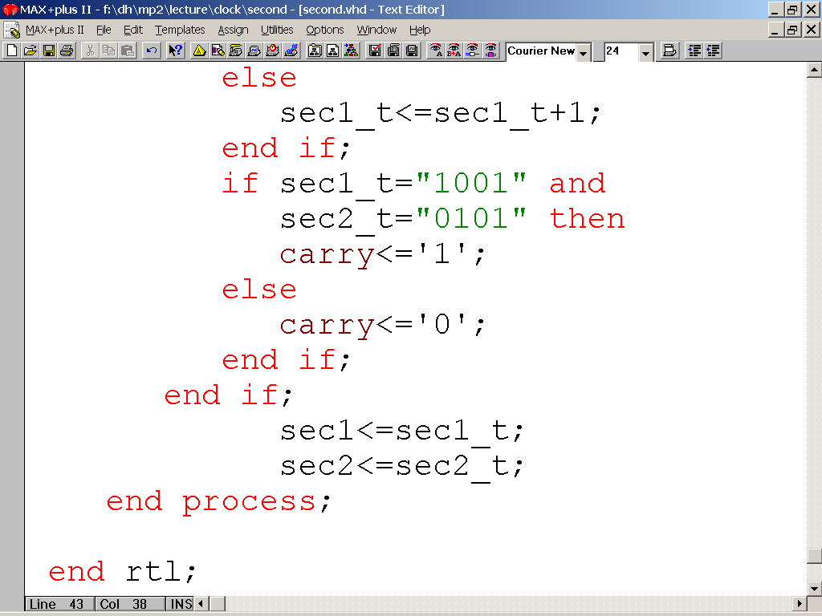
秒计数设计文件（续）：

Slide 55
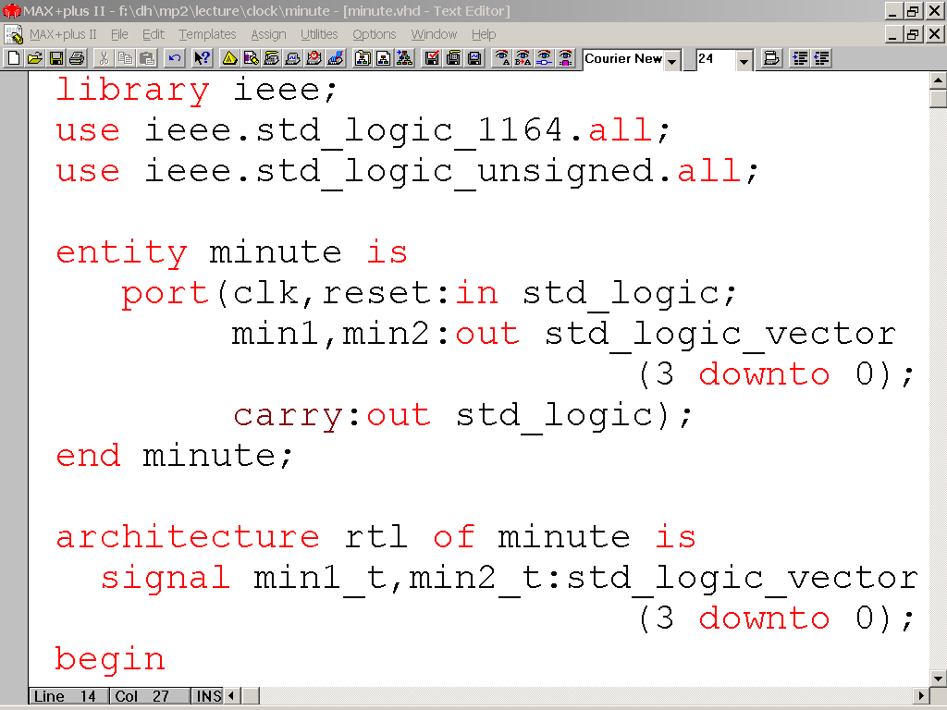
分计数设计文件：

Slide 56
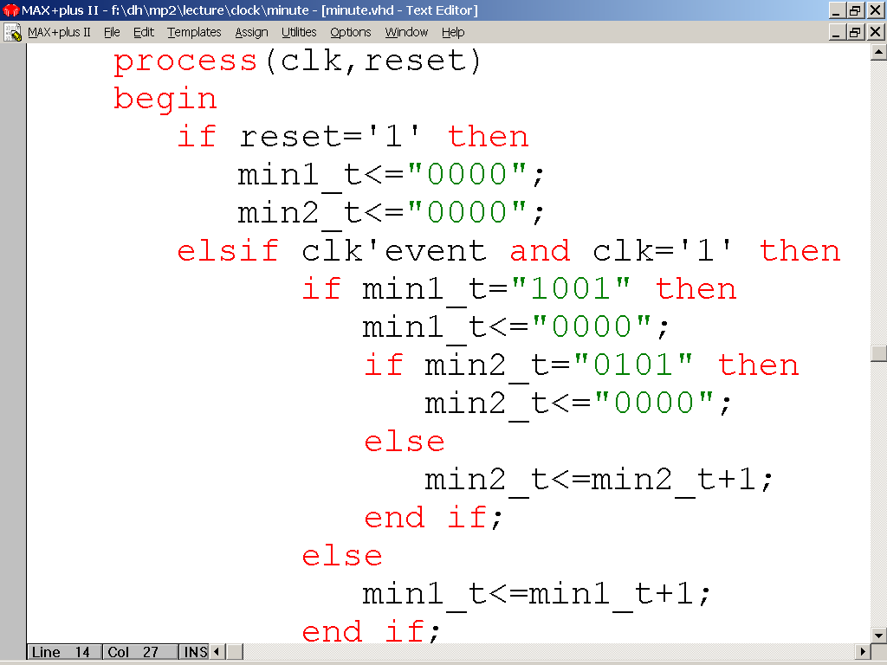
分计数设计文件（续）：

Slide 57
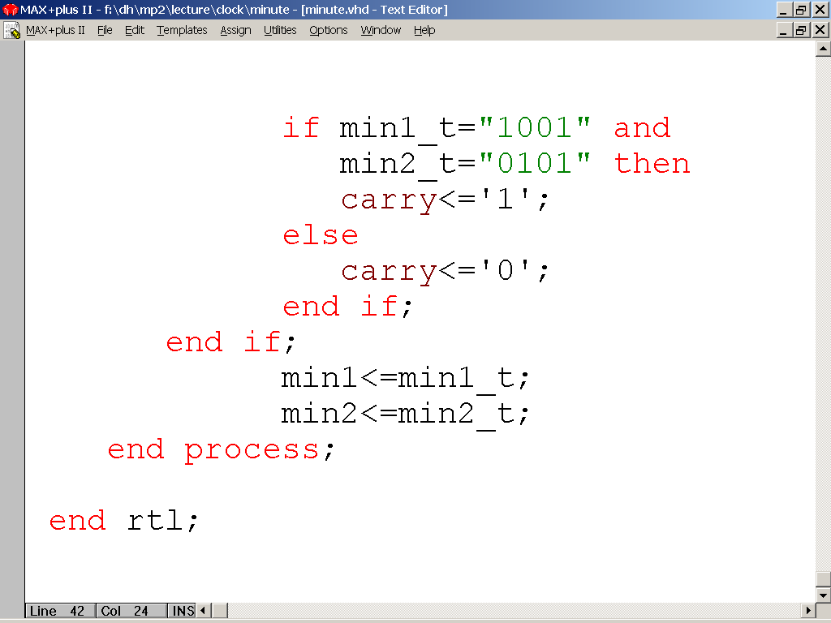
分计数设计文件（续）：

Slide 58
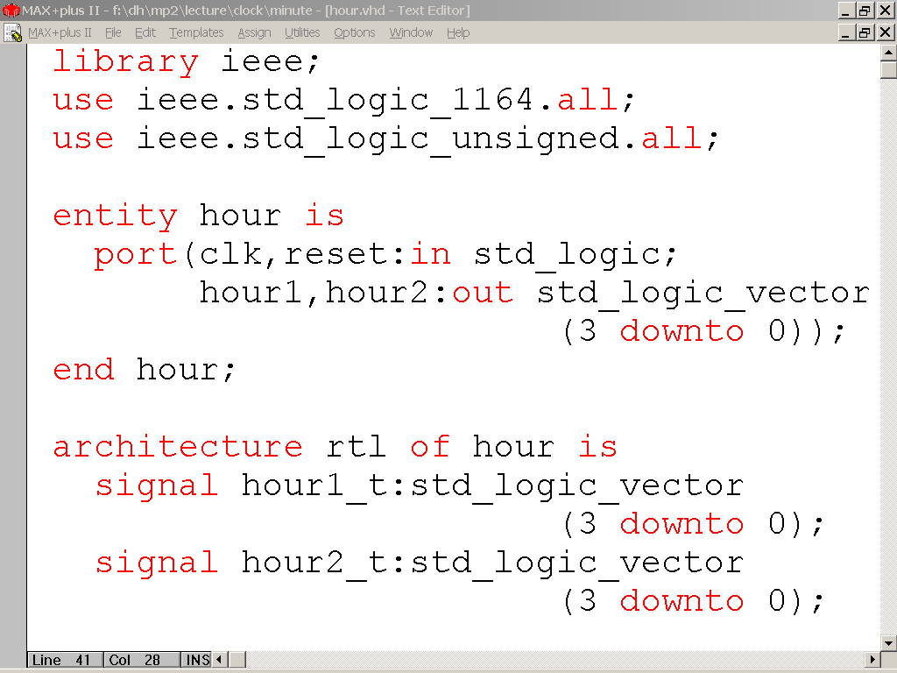
小时计数设计文件：

Slide 59
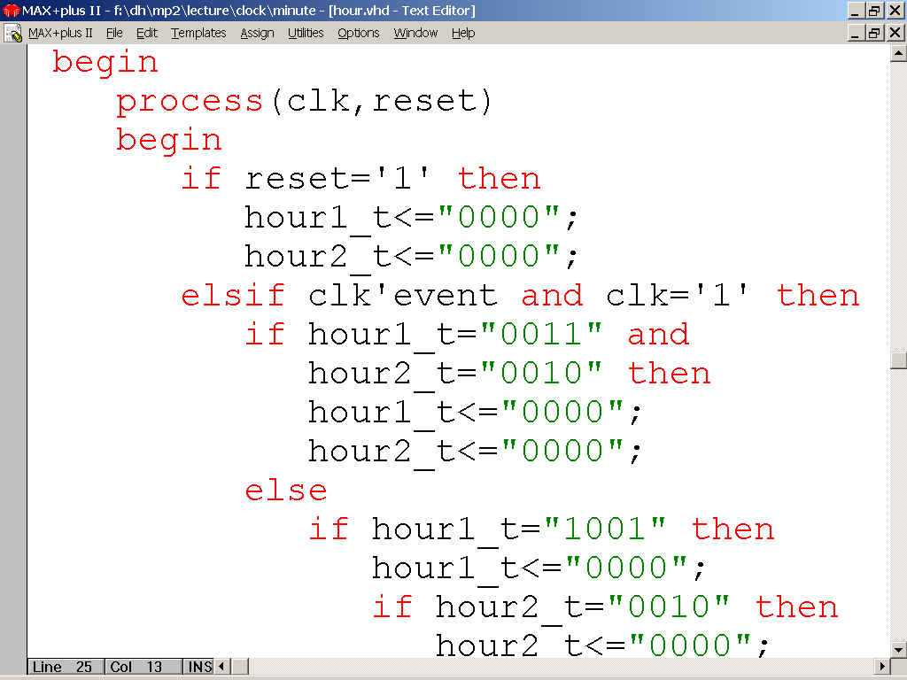
小时计数设计文件（续）：

Slide 60
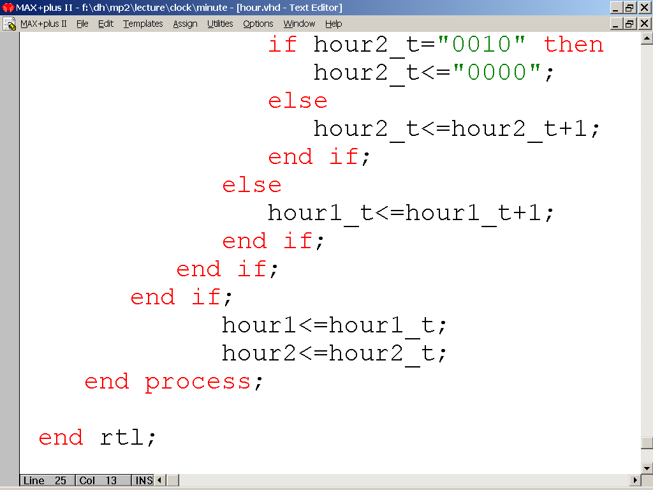
小时计数设计文件（续）：

Slide 61
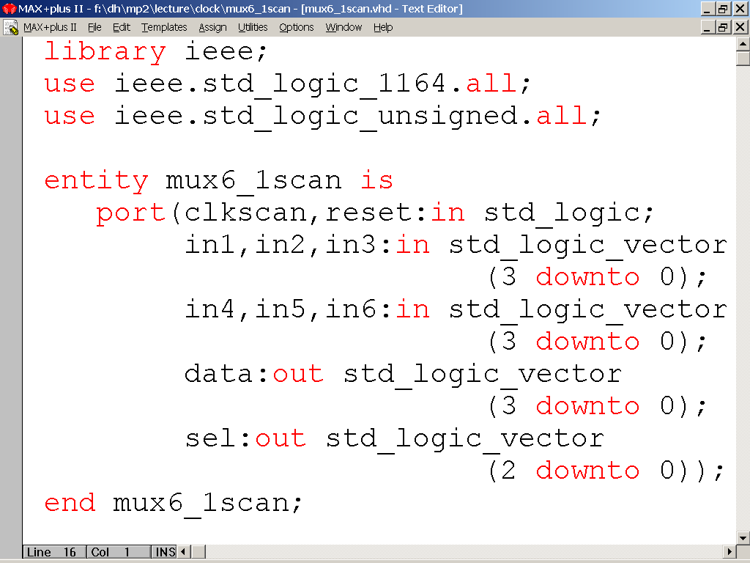
扫描 6选 1 多路器设计文件：

Slide 62
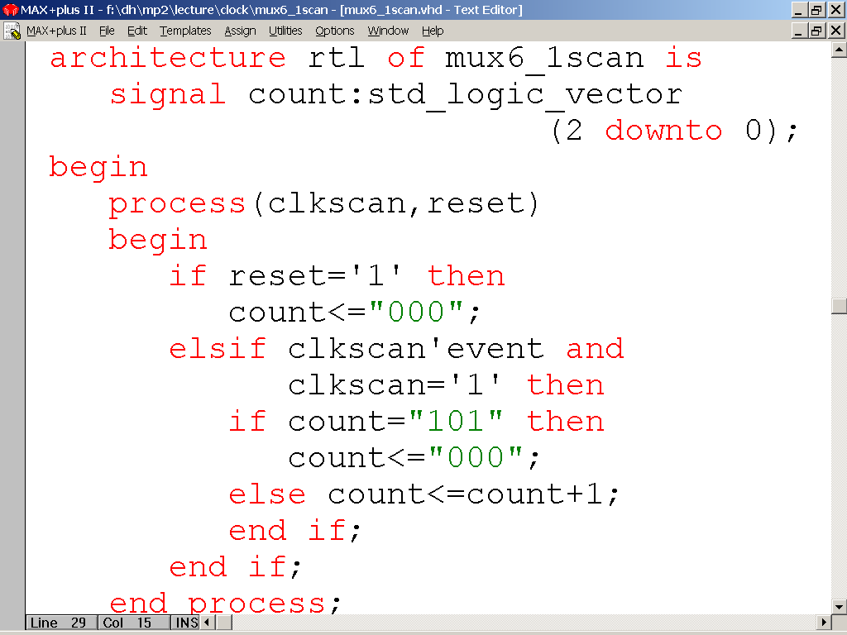
扫描 6 选 1 多路器设计文件（续）：

Slide 63
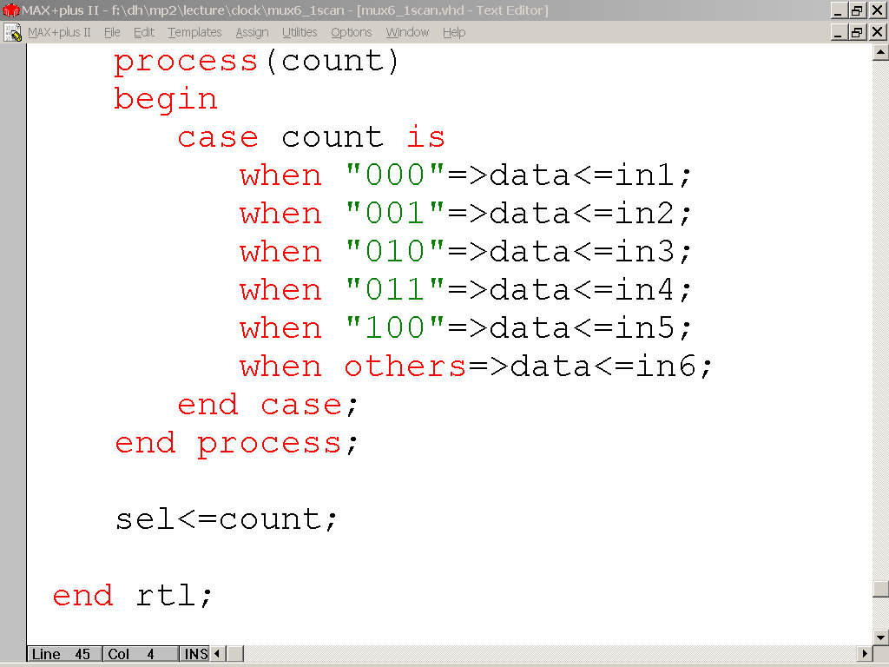
扫描 6 选 1 多路器设计文件（续）：

Slide 64
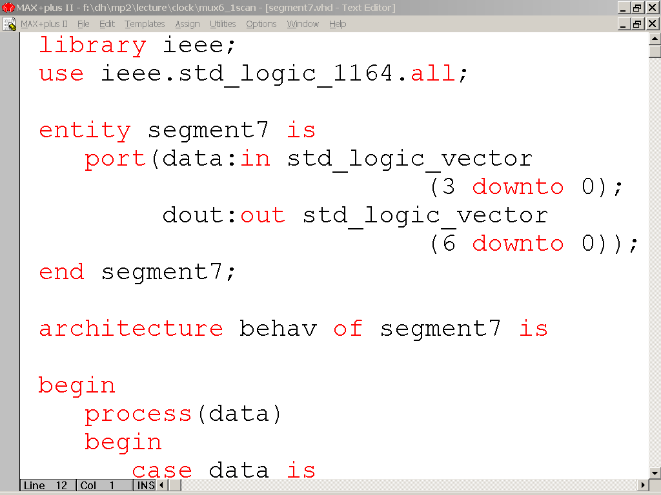
七段显示译码设计文件：

Slide 65
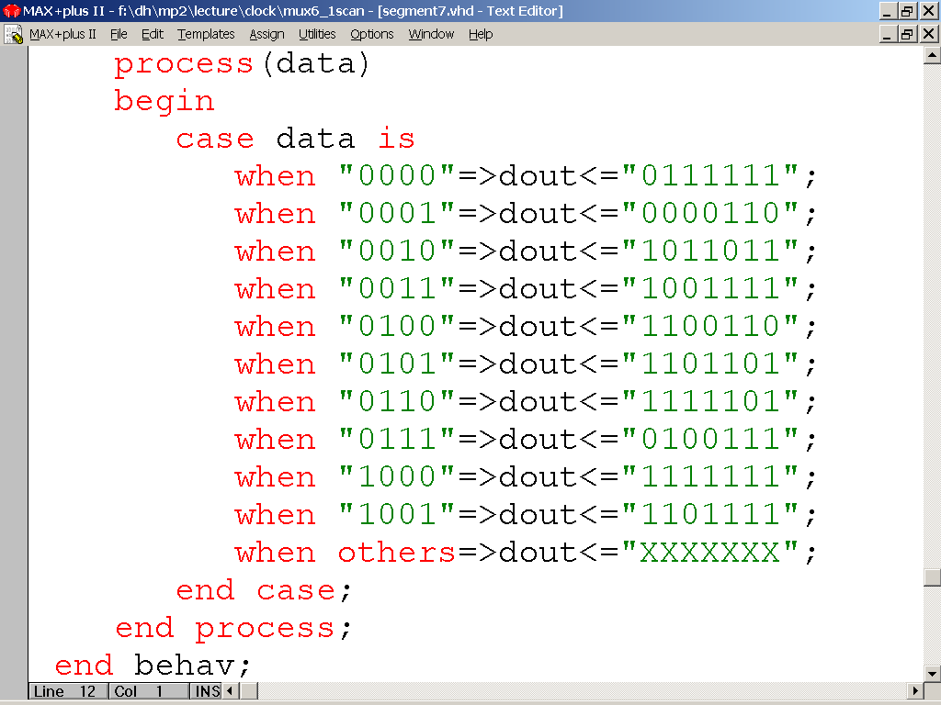
七段显示译码设计文件（续）：

Slide 66
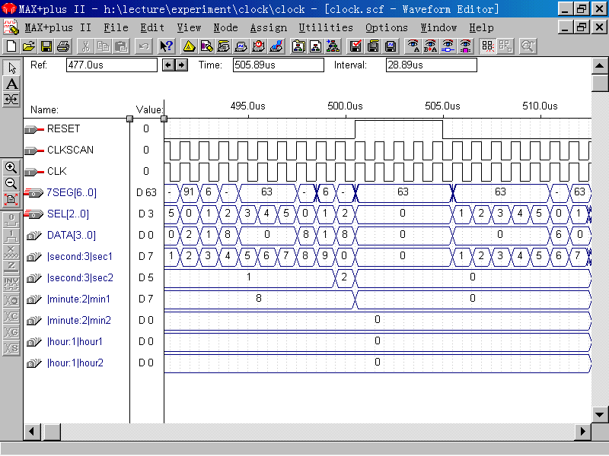
仿真结果（清零）：

Slide 67
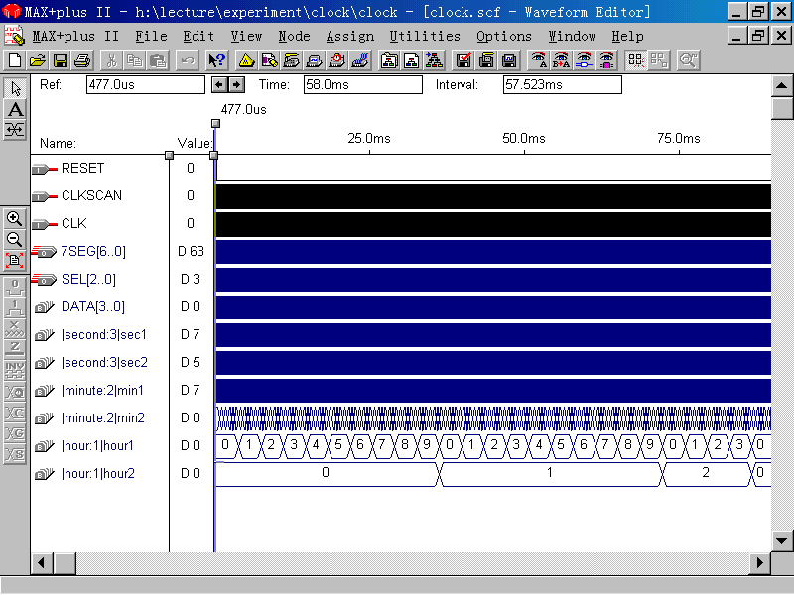
仿真结果（全程）：

Slide 68
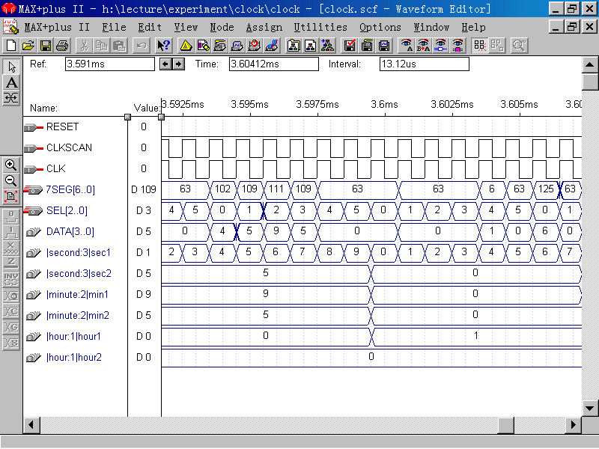
仿真结果（1小时处）：

Slide 69
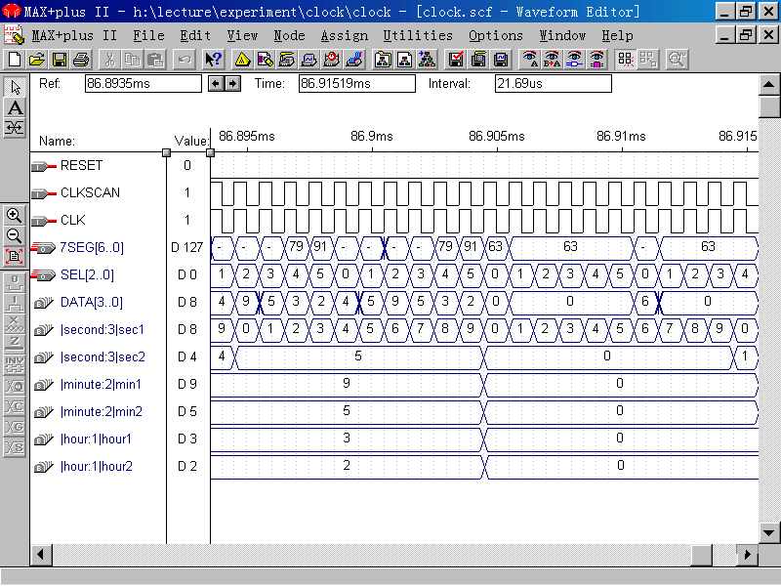
仿真结果（零点处）：

Slide 70
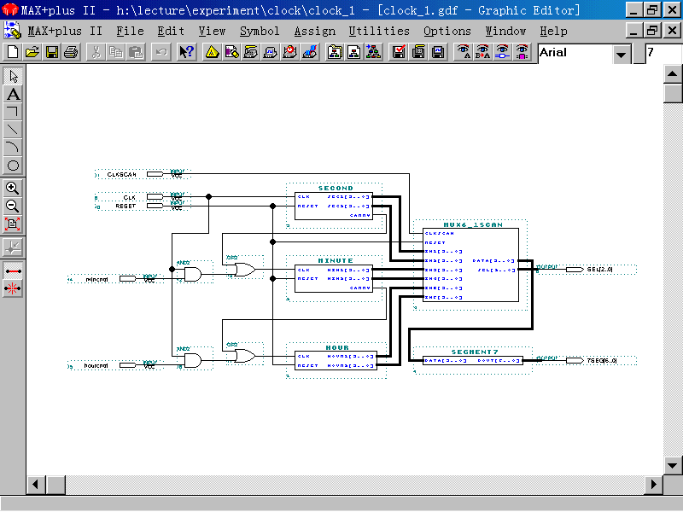
具有小时、分钟调节功能的顶层设计图：

Slide 71
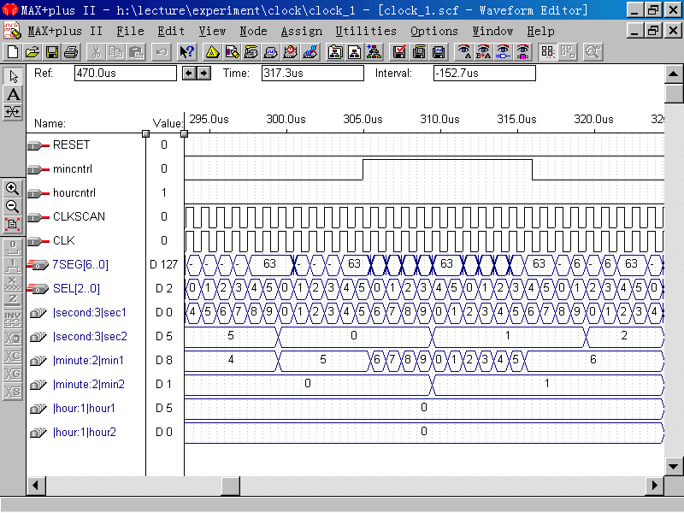
分钟调节仿真结果：

Slide 72
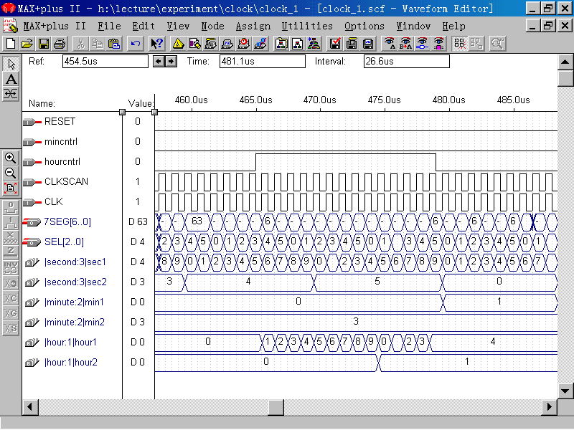
小时调节仿真结果：

Slide 73
作 业
6. 采用自顶向下的设计方法，完成多功能数字时钟的设计与实现，其功能包括24小时计时、校时、闹钟、秒表等，查看实验六的功能需求。
输出用外扩8个数码管显示，报警
用用蜂鸣器音乐驱动或LED指示。
clk
dio
计时控制
多功能数字时钟
sclk
校时控制
rclk
闹钟控制
bj
秒表控制

